Slide 1
針對高事故發生地區之事故預測模型
Civit 2020-Sep

Slide 2
動機
隨著國道用路人上升，事故發生的次數也漸漸上升，而事故一旦發生，常常造成財物損失以及重大傷亡。首先找出事故發生最頻繁的地方，並對此地方進行統計分析以及模型建立，透過模型了解是什麼造成事故發生。最後期許可以將此模型推廣至每一個國道測站，並將此模型與APP(例如高速公路1968)聯動，在預測發生事故時即時提醒用路人。

Slide 3





目錄
結論
預測模型
資料前處理
資料探勘

Slide 4
1.資料前處理
1.資料前處理
4.結論
108年國道事故資料
108年國道掉落物資料
M05A
後續努力方向
2.資料探勘
3.預測模型
高事故路段統計
時間與車流事故之關係
XGBoost

Slide 5
資料前處理－108年事故資料 & M05A
１．遺失值填補：
公尺：遺失19筆，以0補
肇因：遺失13筆，以"43：不明原因肇事"補
車種：遺失1532筆，以"G06：其他車"補
２．變數合併以及分解：
將 “發生-路線-公里” 以及 “發生-路線-公尺” 合併成 "公里"
將 “發生時間” 分成 “發生時間-時” 、 “發生時間-分” 這兩個變數
３． M05A-SpaceMeanSpeed問題：
6/25日資料有部分出現問題，其中速度至200以上不合理 改成NA

Slide 6
2.資料探勘
1.資料前處理
4.結論
108年國道事故資料
108年國道掉落物資料
M05A
後續努力方向
2.資料探勘
3.預測模型
高事故路段統計
時間與車流事故之關係
XGBoost

Slide 7
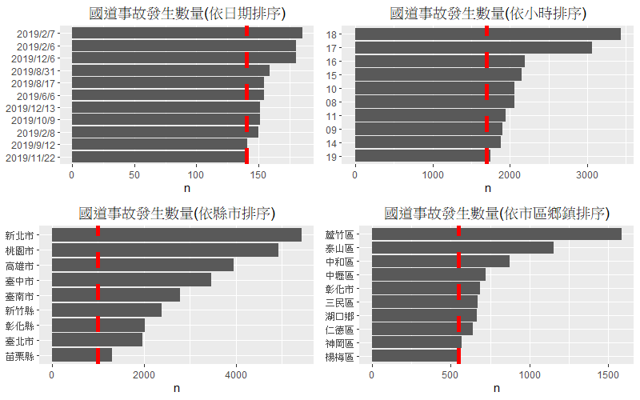
針對特定變數進行事故統計
分析108 年國道事故資料，對
時間、地點變數作事故數量統計
是否為連續假日似乎對事故數量沒有大影響
上下班時間事故數量比非上下班時段多
蘆竹區以及泰山區事故多
接著將依照地點、時間進行後續探勘

Slide 8
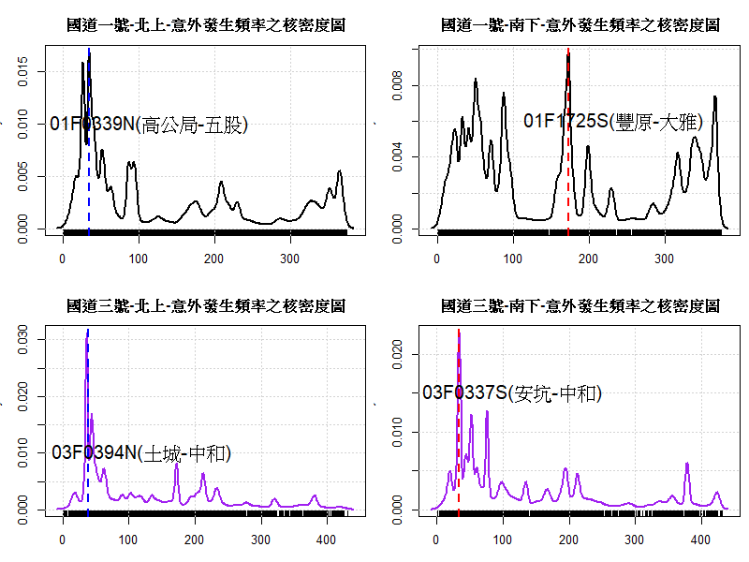
針對高事故發生地點進行事故統計
國道一號北上33.9Ｋ處最多
國道一號南下172.5K處最多
國道三號北上39.4K處最多
國道三號南下33.7K處最多
國道一號33.9K處
不論南下以及北上事故發次數都很高
主要探討國道一號南下以及北上33.9K處

Slide 9
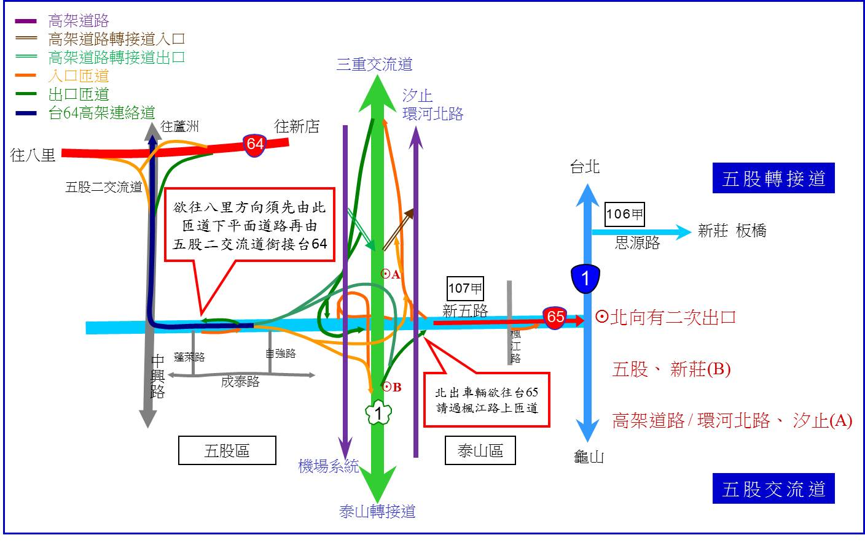
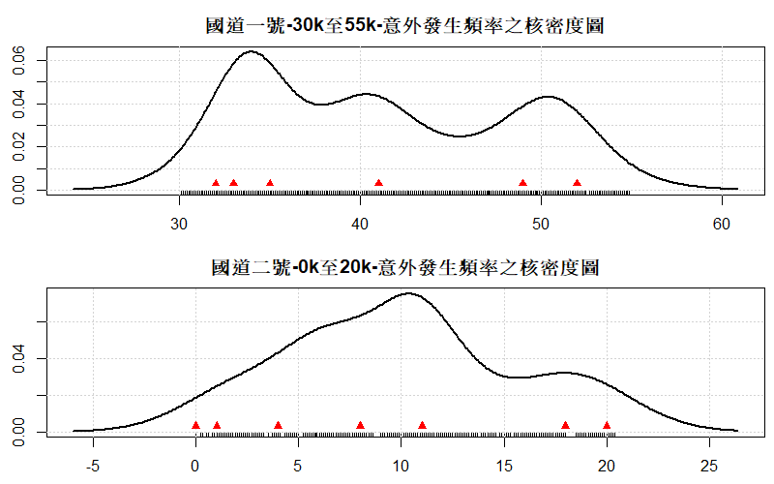
針對高事故發生地點進行事故統計(續)
國道設施所在地點和事故發生有關係嗎？
一旦有國道設施（交流道匯入、休息站），事故數量就會上升

Slide 10
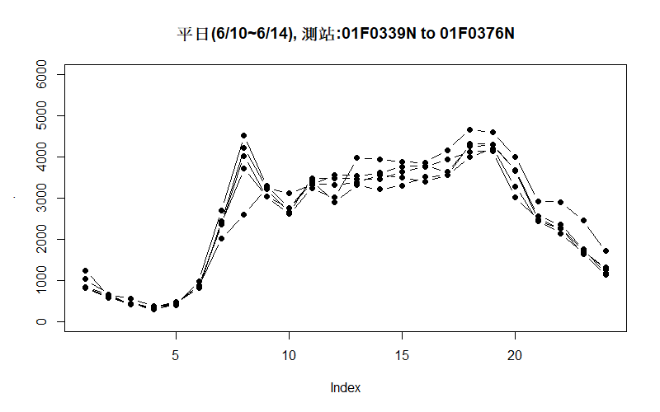
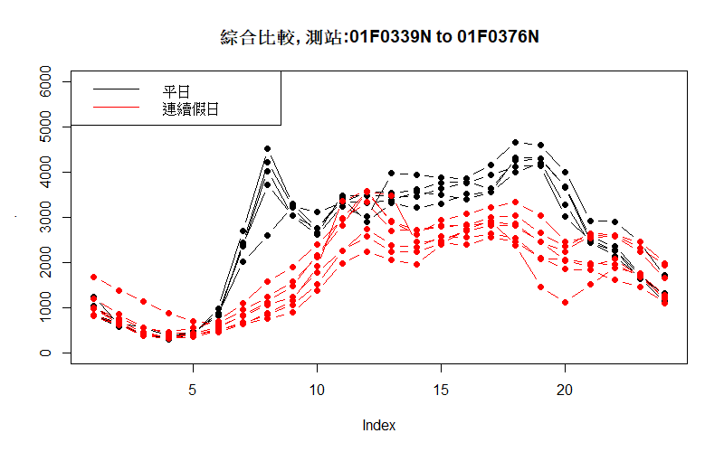
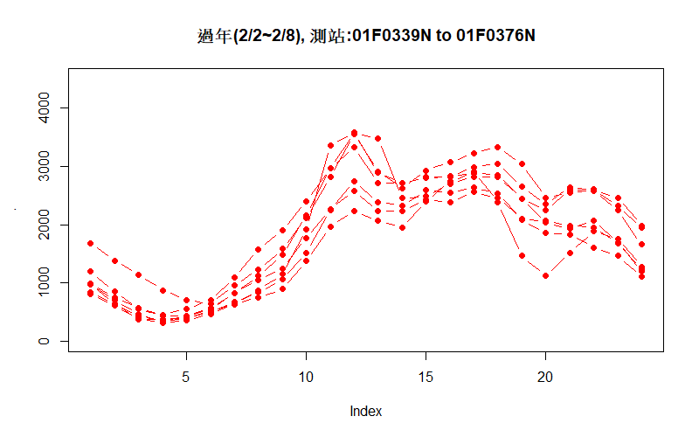
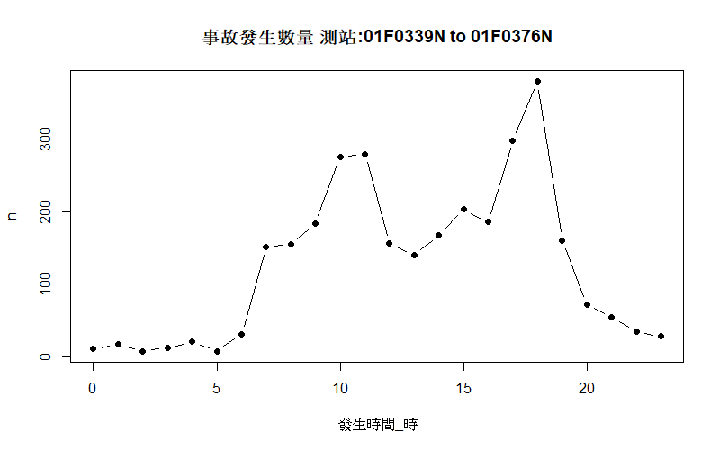
時間與車流、事故之關聯性
平日間車流趨勢相同
連續假日間車流趨勢相同
平日與連續假日車流趨勢有差異
平日以及連續假日應該分開討論
車流和事故相關

Slide 11
3.預測模型
1.資料前處理
4.結論
108年國道事故資料
108年國道掉落物資料
M05A
後續努力方向
2.資料探勘
3.預測模型
高事故路段統計
時間與車流事故之關係
XGBoost

Slide 12
模型配適 Roadmap
04
分別以兩種準則配適模型
模型配適
03
準則介紹
介紹Specificity以及其他相關準則
02
套用SMOTE解決資料不平衡問題
資料平衡
01
資料整理
將資料以小時為單位整理起來

Slide 13
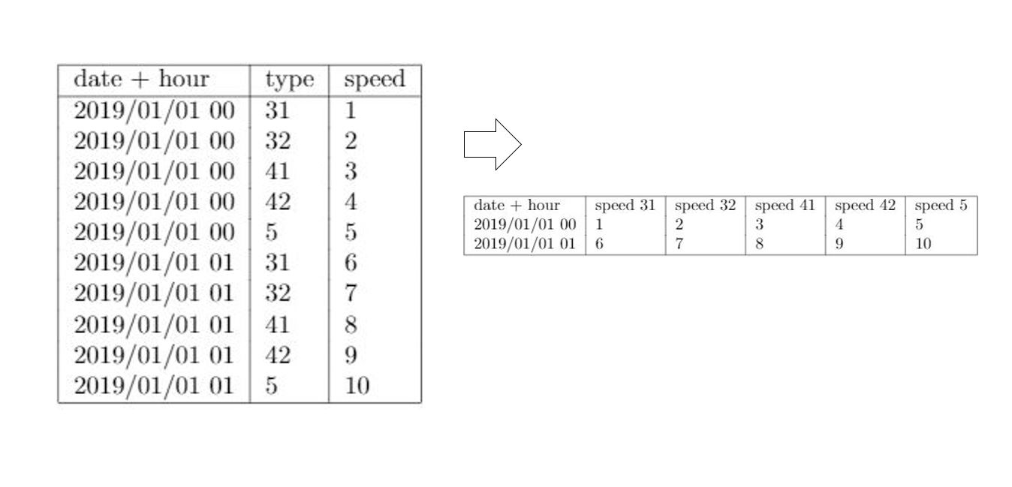
資料整理
收集掉落物位於29K至38K間的資料，記錄處理結束之時間至小時，若有掉若物則標記為“yes”,反之標記為“no”
M05A資料單位為五分鐘，將其整理為以小時為單位
將M05A以及M07A根據日期時間合併在一起，並選擇起始測站為“01F0264S”、“01F0339S”、“01F0293S”、“01F0339N”、“01F0376N”、”01F0413N”之資料，將資料分為南北兩方向後，把起始測站名稱分別改為bbefore 、 before、after
將合併後的資料對車種做pivoting
加入是否為上下班時段變數
加入是否為連續假日變數
加入該時段是否發生事故變數
Pivoting示意圖

Slide 14
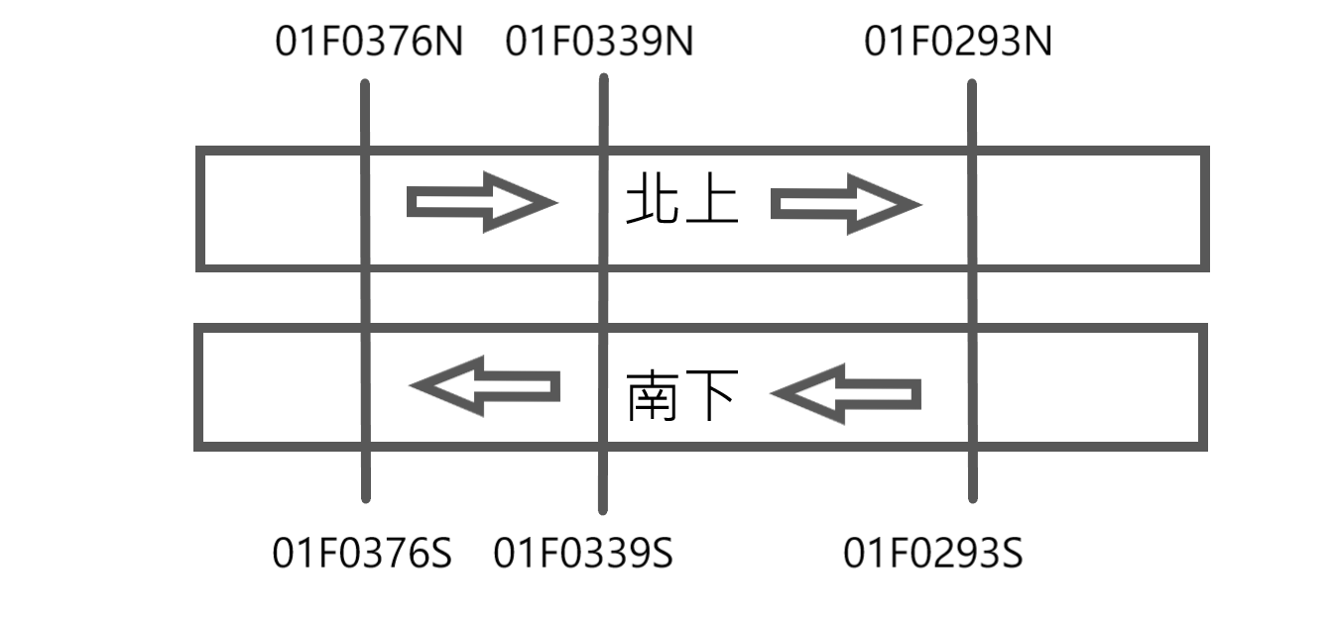

01F0413N
bbefore
before
after
after
before
01F0264S

Slide 15
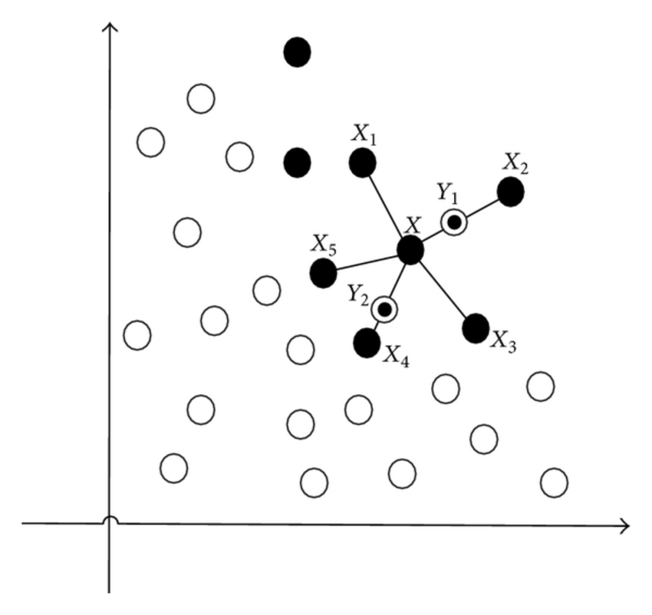

資料平衡
SMOTE
發生事故時段： 1304
未發生事故時段：16216
模型傾向預測全時段未發生事故，準確率為0.92
有預測和沒預測效益相同
將資料視為多維度空間中的一點，在數量較少的類別中任選兩點連成一線，取線上其中一點做為新的樣本點直到資料平衡

Slide 16
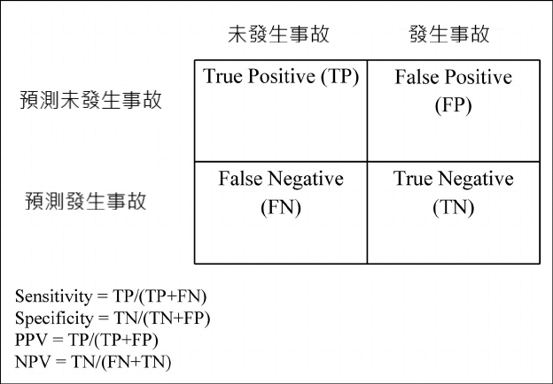
準則介紹
變數選擇時需要根據一些準則去優化變數，以利提升模型成效。
準確率重要嗎?
這裡我們應該更加注重：
Specificity
PPV

Slide 17

交叉驗證 Cross validation
驗證集須留到最終使用，訓練模型期間要如何驗證哪個變數組合較優異？
透過交叉驗證的方式驗證哪一組變數組合下Specificity最好

Slide 18
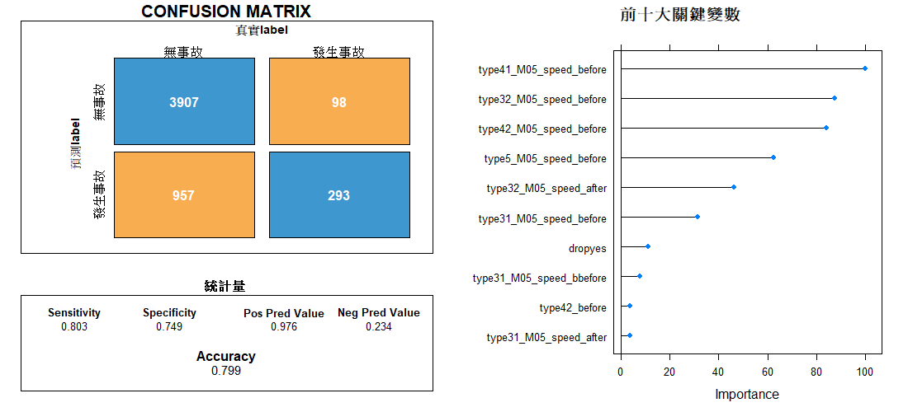
模型結果
Specificity：0.749，PPV：0.976，準確率：0.799
真實發生事故下，預測發生事故之數量有0.749
預測無事故下，真實未發生事故之比例為0.976

Slide 19
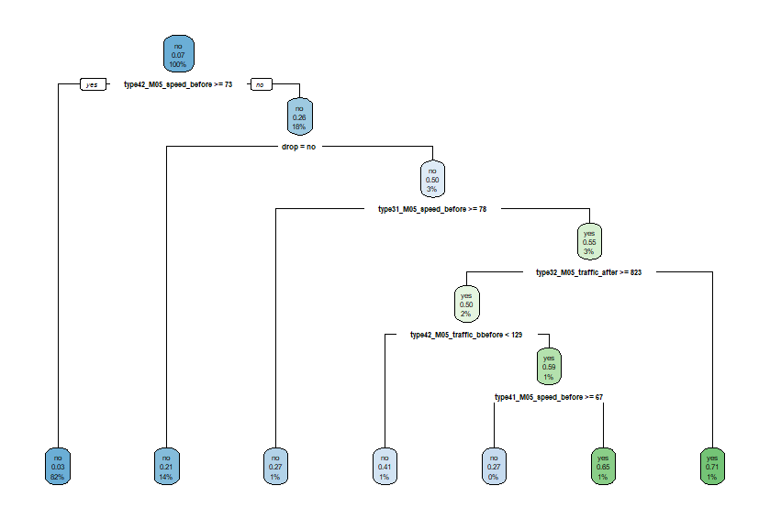
事故發生之情境探討
Case 1
當大貨車之平均車速在73 以下，
有掉落物，
小客車之平均車速在78以下
小貨車車流量小於823
Case 2
當大貨車之平均車速在73 以下，
有掉落物，
小客車之平均車速在78以下
兩相鄰路段車速急速下降
就存在一定的比重會發生事故。

Slide 20
4.結論
1.資料前處理
4.結論
108年國道事故資料
108年國道掉落物資料
M05A
後續努力方向
2.資料探勘
3.預測模型
高事故路段統計
時間與車流事故之關係
XGBoost

Slide 21
結論以及後續努力方向
結論：
回顧前面章節，我們透過探索式資料分析找出國道一號33.9公里處有異常高的事故發生數量，接著針對此地區進行事故預測，將資料整理成以小時為單位的格式後以XGBoost模型建模，得到準確率、Specificity以及AUC表現十分優異，且發現此區域車流速度慢時，易發生車禍，若能夠適當提醒用路人注意行車安全，將會降低事故的發生。期許將來可以將此模型推廣至每一個國道測站，並將此模型與APP(例如高速公路1968)聯動，在預測發生事故時即時提醒用路人。
後續討論：
資料單位由一小時降低至三十分鐘或更短
掉落物掉落時間界定
變數增減
後續努力方向：
建立即時預報模型
針對每個ETC測站分析模型

Slide 22
Q&A

